Slide 1


Veri Tipi Tanımlama
SAKARYA ÜNİVERSİTESİ
Bilgisayar ve Bilişim Bilimleri Fakültesi
Bilgisayar Mühendisliği Bölümü
Prof. Dr. Cemil ÖZ
Prof. Dr. Celal ÇEKEN
Doç. Dr. Cüneyt BAYILMIŞ
Sakarya Üniversitesi
BSM 103 Programlamaya Giriş

Slide 2
Konular
Veri Tipi Tanımlama (Enum)
Veri Tipi Tanımlama (Struct)
Tipler İçin Kısa Ad (Typedef)
Struct Veri Tipi
Kayan Noktalı Sayılar
Kaynaklar
Sakarya Üniversitesi
BSM 103 Programlamaya Giriş

Slide 3
Enumerations (Birleştirme veri tipi)
Her programlama dilinde tanımlı temel veri tipleri bulunmaktadır.
Tanımlı olmayan veri türleri, kullanıcı bazlı tanımlama ile sağlanır.
Topluluk ve birleşme gibi iki farklı şekilde yapılabilmektedir.
Kendi veri tipinizi tanımlama imkanı sunar.
Enum veri tipi, değişkenin alabileceği değerlerin belirli/sabit olduğu durumlarda programın daha anlaşılır olmasını sağlar.
enum tipAdi { isim listesi (deger1, deger2, …) } degiskenAdi;
#include <iostream>
using namespace std;
enum bolumler {bilgisayar, bilisim, yazilim} bolum;
int main()
{
bolum=bilgisayar;
cout<<bolum;
bolum=static_cast<bolumler>(bolum+1);
cout<<bolum;
return 0;
}
Sakarya Üniversitesi
BSM 103 Programlamaya Giriş

Slide 4
Veri Tipi Tanımlama (Enum)
#include <iostream>
using namespace std;
enum yonler {Guney, Kuzey, Dogu, Bati};
int main()
{
enum yonler yon;
int secim;
cout<<"Yon Giriniz (Guney=0, Kuzey=1, Dogu=2, Bati=3) :";
cin>>secim;
yon=static_cast<yonler>(secim);
switch(yon)
{
  case Guney: cout<<"Guney";break;
  case Kuzey: cout<<"Kuzey";break;
  case Dogu: cout<<"Dogu";break;
  case Bati: cout<<"Bati";break;
  default: cout<<"hatali secim";
}
return 0;
}
enum {Guney= 10, Kuzey, Dogu= 0, Bati};
EnumYonler.cpp
Sakarya Üniversitesi
BSM 103 Programlamaya Giriş

Slide 5
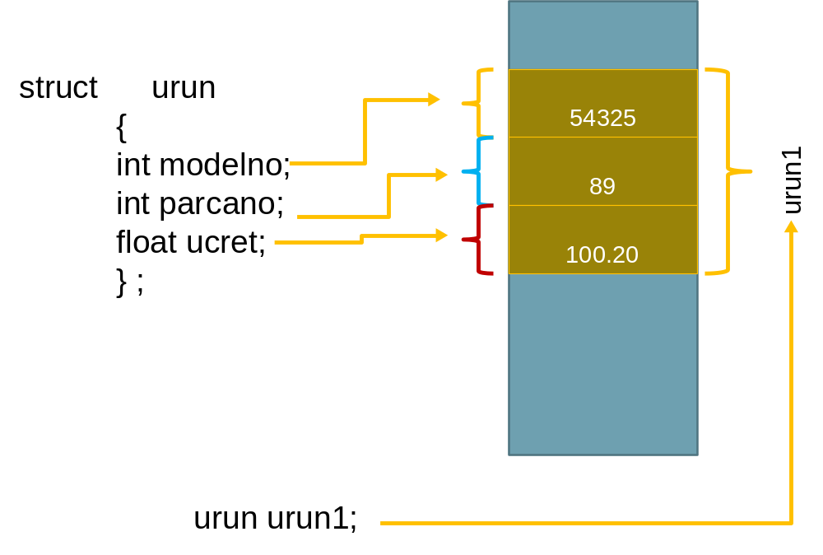
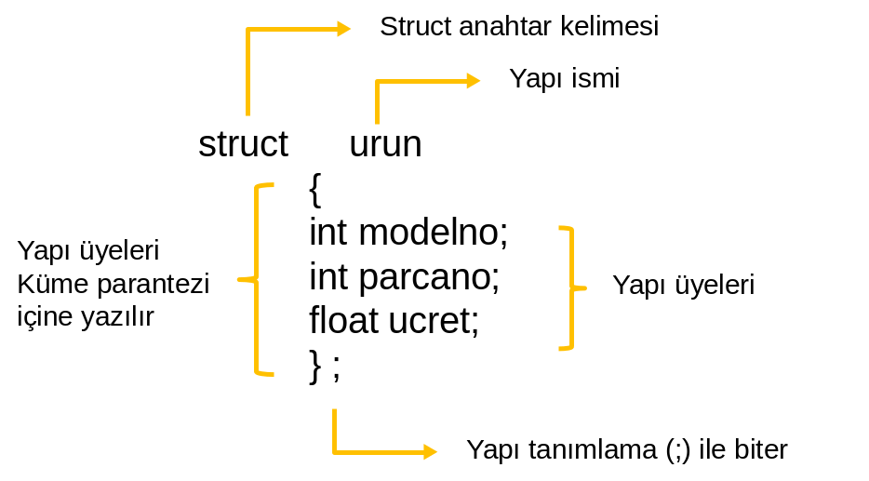
Veri Tipi Tanımlama (Struct)
Yapılar ve sınıflar ilişkili fakat farklı tipe de sahip olabilen verileri tutmak için kullanılırlar.
Yapılar, sınıflar ve diziler statik elemanlardır. Programın çalışma süresi boyunca sabit boyuttadırlar.
Aynı tipe sahip veri elemanlarının oluşturduğu veri yapılarına (ilişkili veri elemanları topluluğu) dizi denir. Yapılar, diziler ile karıştırılmamalıdır.
Yapı içerisindeki bileşenlere ÜYE denir.
Her yapı farklı bir isme sahiptir, ancak aynı isimli üyeleri olabilir.
Karmasik.cpp
Karmasik1.cpp
Sakarya Üniversitesi
BSM 103 Programlamaya Giriş

Slide 6
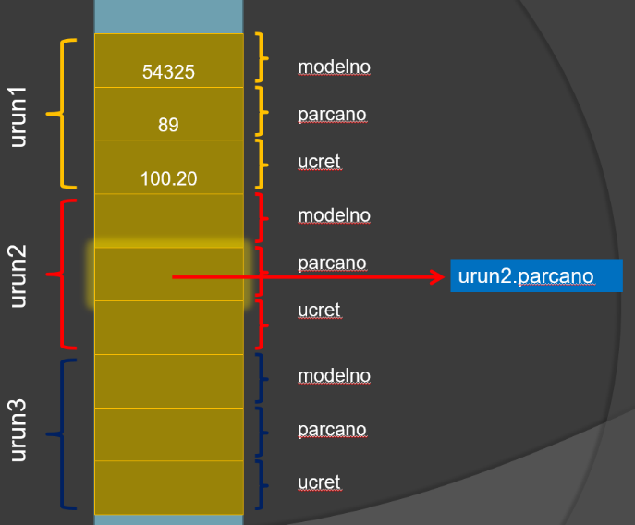
Veri Tipi Tanımlama (Struct)
Yapı tanımı
Yapı tanımı bellekte yer ayırmaz. Yapı tanımı ile yapı değişkeni tanımlanmış olmaz.
Yapı tanımı ise sadece, yapı değişkenlerinin tanımlandıkları zaman nasıl görüneceklerini gösteren bir modeldir.
Yapı değişkenin tanımlanması
urun urun1; // urun1 için bellekte yer ayrılır
Yapı üyelerine değer atanması
Yapı içerisindeki üyeye ‘.’ (üye erişim operatörü) ile erişilir.
yapidegiskeni.uyeadi
urun1.modelno=2016
urun urun1={5235, 98, 153.15f};
urun urun2; // urun2 yapı değişkeni tanımlanır.
urun2= urun1; //ilk yapı değişkenindeki değerleri ikinci değişkene ata
Sakarya Üniversitesi
BSM 103 Programlamaya Giriş

Slide 7
Struct Veri Tipi
#include <iostream>
using namespace std;
struct ogrenci { // yapı tanımlama
string ad;
string soyad;
int vize;
int final;
};
int main()
{
struct ogrenci ogrNot; // yapı değişkeni tanımlanır
double basari;
cout<<"Ogrencinin adini giriniz"<<endl;
cin>>ogrNot.ad; // yapı üyesine değer atama
cout<<endl<<"Ogrencinin soyadini giriniz \n";
cin>>ogrNot.soyad;
cout<<endl<<"Vize notunu giriniz \n";
cin>>ogrNot.vize;
cout<<endl<<"Final notunu giriniz \n";
cin>>ogrNot.final;
cout<<endl<<"Ogrenci Bilgileri\n";
cout<<ogrNot.ad<<'\t'<<ogrNot.soyad<<'\t'<<ogrNot.vize<<'\t'<<ogrNot.final<<endl;
basari=0.4*ogrNot.vize + 0.6*ogrNot.final;
if (basari >50 )
cout<<"basari notunuz:"<<basari<<'\t'<<"Gectiniz \n";
else
cout<<"basari notunuz:"<<basari<<'\t'<<"Seneye \n";
system("pause");
return 0;
}
Ogrenci.cpp
Sakarya Üniversitesi
BSM 103 Programlamaya Giriş

Slide 8
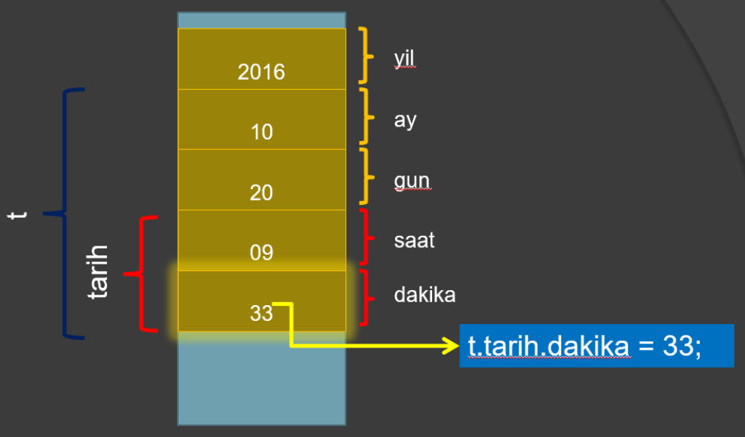
İç İçe Yapılar
İç içe yapı değişkenine başlangıç değeri atama
takvim t = { 2016, 10, 20, {09, 33} };
#include <iostream>
using namespace std;
struct sure { // yapı tanimlama
int saat;
int dakika;
};
struct takvim { // yapi tanimlama
int yil;
int ay;
int gun;
struct sure tarih; // icice yapi kullanimi
};
main(){
struct takvim t;
cout<<"yıl ay gün saat dakika";
cin>>t.yil>>t.ay>>t.gun;
cin>>t.tarih.saat>>t.tarih.dakika;
cout<<t.gun<<t.ay<<t.yil<<'\t'<<t.tarih.saat<<':'<<t.tarih.dakika;
system("Pause");
return 0;
}
Etkinlik.cpp
EnumStruct.cpp
Olcu.cpp
Olcu1.cpp
Olcu2.cpp
Sakarya Üniversitesi
BSM 103 Programlamaya Giriş

Slide 9
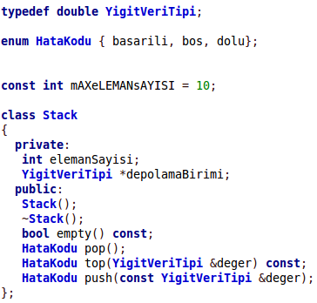
Tipler İçin Kısa Ad (typedef)
  Yazılan kodların genelleştirilmesinde kullanılır. (Farklı tipler için aynı kodların kullanılabilmesi)
  Yazımı karmaşık, uzun ve zor olan tip tanımlarının daha basit ve anlaşılır olmasını sağlamak amacıyla kullanılabilir.
        typedef veritipi yeniTipAdi;
  typedef int tamsayi;
  tamsayi x, y; // x ve y int tipindedir
Sakarya Üniversitesi
BSM 103 Programlamaya Giriş
Notes:
These engineers build models to find out if their designs will work. Aerospace engineers
build models of aircraft and then put them into wind tunnels to see if they will fly.
Structural engineers build models of bridges to see if they will stand. Architects build
models of buildings to see if their clients will like the way they look. Models are built to
find out if something will work.
UML is not for test,
For example, lets say I have an idea for a certain design. I need to test whether the
other developers on my team think it is a good idea. So I write a UML diagram on the
whiteboard and ask my teammates for their feedback.

Slide 10

Birlik (union)
  Birlikler yapılara benzer
  Yapıların kullanılmayan üyelerinden doğan verimsizliği ortadan kaldırmak için kullanılır.
  Aynı depo alanını farklı değişkenler ortak kullanırlar.
  Üyeler herhangi bir veri türü olabilir.
  Birlik en az, en büyük alana sahip üyeyi içerecek kadar kapasiteye sahip olmalıdır
  Bir anda sadece bir üyeye erişilebilir.
  Başlangıç değeri ilk üyenin türü ile olmalıdır.
  Başlangıçta sadece ilk üye için atama yapılabilir.
union sayi {
int x;
int y;
};
union sayi deger={10}; //geçerli
union sayi deger={1.23}; //geçersiz
Sakarya Üniversitesi
BSM 103 Programlamaya Giriş

Slide 11
Kayan Noktalı Sayılar
Kayan noktalı sayılar, hassasiyet belirtilmemişse, varsayılan olarak 6 basamak hassasiyetle gösterilirler(32 bitlik işletim sistemleri için)
Kaç basamak gösterileceğini belirtmek için fixed ve setprecision manipulatorleri kullanılır. fixed ifadesi kullanılmaz ise toplam basamak sayısı, kullanılır ise virgülden sonraki basamak sayısı belirtilmiş olur.
endl gibi bu manipulatorde iomanip kitaplığına ihtiyaç duyar.
Bilimsel gösterim çok büyük ya da çok küçük sayıların gösteriminde tercih edilir. Sayılar 10 üssü olarak ifade edilirler.
Sakarya Üniversitesi

Slide 12
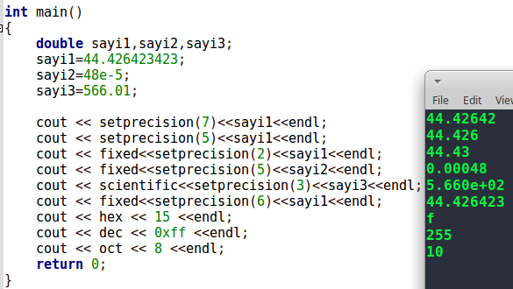
Kayan Noktalı Sayılar
Bicimleme.cpp
Sakarya Üniversitesi
BSM 103 Programlamaya Giriş

Slide 13
Kaynaklar
Robert Lafore, Object Oriented Programming in C++, Macmillan Computer Publishing
Deitel, C++ How To Program, Prentice Hall
Prof. Dr. Cemil ÖZ, Programlamaya Giriş Ders Notları
Prof. Dr. Celal ÇEKEN, Programlamaya Giriş Ders Notları
Sakarya Üniversitesi

